Slide 1
Dozne obremenitve pacientov
Tečaj iz varstva pred sevanji
Oktober 2018

Slide 2
Varstvo bolnikov pred ionizirajočimi sevanji v nuklearni medicini
Zakonske osnove:
  SV3 - Pravilnik o pogojih za uporabo virov ionizirajočih sevanj v zdravstvene namene
  Councel directive 2013/59/euratom
(Medical exposure directive)

Slide 3
Cilji
Zagotoviti optimalno uporabo ionizirajočega sevanja tako, da bo imel bolnik od uporabe ionizirajočega sevanja čim večjo korist ob čim manjši škodi.

Slide 4
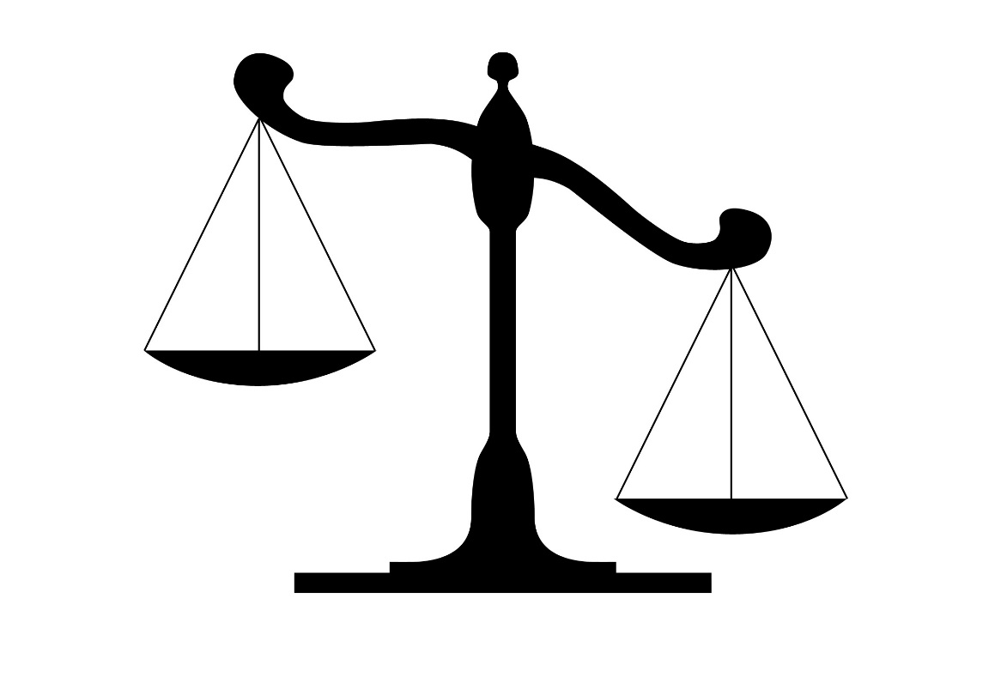

Načela
Upravičenost
  Pričakovana korist posega > tveganja (škode) zaradi sevanja
ALARA (Optimizacija)
(As Low As Reasonably Achivable)
  Doza sevanja, ki jo bo prejel bolnik naj bo tako nizka, kot jo je mogoče razumno doseči, ob upoštevanju pričakovanih ciljev preiskave ter ekonomskih in socialnih dejavnikov.

Slide 5
Odgovornosti zdravstvenega osebja
Pacienta je potrebno zaščititi pred:
nepotrebnimi preiskavami in postopki (načelo upravičenosti)
nepotrebno izpostavljenostjo sevanju (optimizacija)
neustrezno ali pomanjkljivo preiskavo, ki vodi k nepravilni ali nepopolni diagnozi (optimizacija)

Slide 6
Efektivna doza
Za bolnike ni doznih omejitev, dokler upoštevamo načelo upravičenosti in ALARA
Efektivna doza = Aplicirana aktivnost × “dozni faktor”
Vrednost “doznega faktorja” najdemo v tabelah priročnikov
(npr. IAEA, ICRP,…)
Primer: Scintigrafija skeleta
Efektivna doza = 700 MBq × 0,005 mSv/MBq = 3,5 mSv
Tipične efektivne doze pri NM preiskavah:
0,1 mSv - 20 mSv

Slide 7
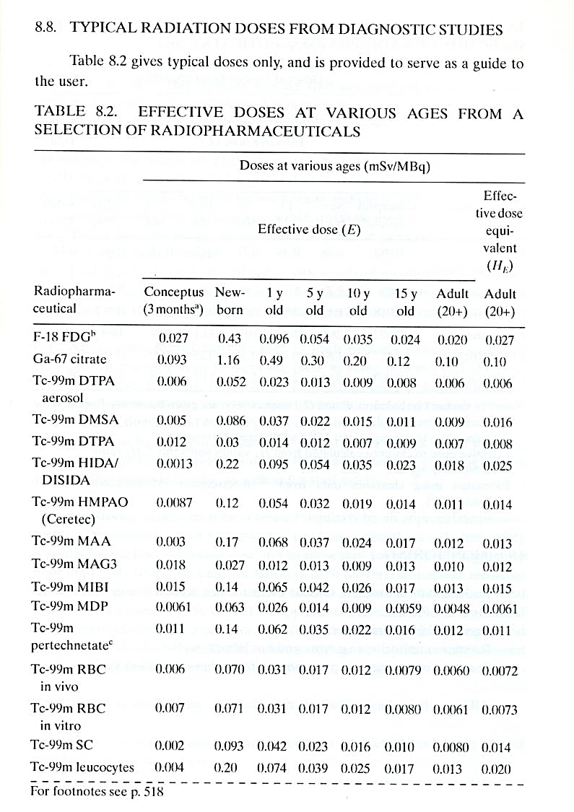
Efektivna doza
“Dozni faktorji” in pripadajoča efektivna doza za nekatere NM preiskave
Vir: IAEA. Nuclear Medicine Resources Manual, 2006.

Slide 8
Beleženje osebnih efektivnih doz bolnikov
Z uvedbo PACS-a (Picture Achiving and Communication system) se beležijo efektivne doze od vsake preiskave za vsakega pacienta in so vedno dostopne preko PACS-a.
…mSv

Slide 9
Hitrosti doze ob pacientu
 | Hitrost doze na razdalji 0.1 m | Hitrost doze na razdalji 1m | Doza sevanja, ki jo prejme pacient
Tc-99m (600 MBq) | 114 µSv/h | 5 µSv/h | 0,006 do 0,014 mSv/MBq
F-18 FDG (350 MBq) | 550 µSv/h | 70 µSv/h | 0,02 mSv/MBq
Hitrost doze ob pacientu je odvisna od energije in aktivnosti vira.
Doza sevanja, ki jo prejme pacient, je odvisna od energije, aktivnosti in razpolovnega časa vira
Kje naj pacient počaka na preiskavo?

Slide 10
Ukrepi, ki pri bolniku znižajo prejeto efektivno dozo
splošni:
  Hidracija
  pogosto uriniranje
posebni:
  blokada ščitnice
  žvečenje (terapija z I-131)
  laksativi
  kateterizacija mehurja

Slide 11
Sevanje pacientov z različnimi posegi
Diagnostika
  Ustna (pisna) navodila bolniku
Terapija
  Pisna navodila bolniku
  Evropska kartica za čez mejo (3 mesece)

Slide 12

Posebne skupine preiskovancev
Nosečnice
Doječe matere
Otroci
Vedno posvet z zdravnikom
Prejeto dozo oceni medicinski fizik
!
!

Slide 13
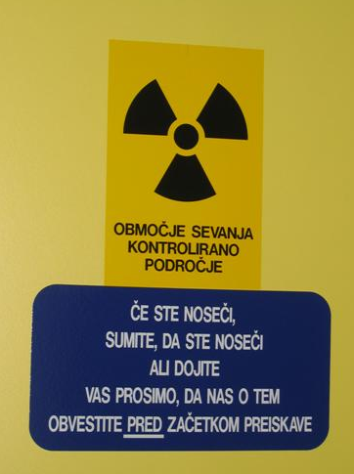
Nosečnice
Opozorilni napisi na vratih
Vse ženske v reproduktivni dobi mora zdravstveno osebje posebej vprašati glede nosečnosti!
Že ob sumu nosečnosti se je potrebno posvetovati z zdravnikom
Če je nosečnost potrjena, je potrebno pretehtati upravičenost posega
V primeru izvajana posega je potrebno skrbno optimizirati poseg za zmanjšanje obsevanosti tako matere kot ploda

Slide 14
Efektivna doza na plod (fetus)
Preiskava Aktivnost Doza na plod
(MBq) (mSv)
Bone (Tc99m) 600 4
Brain (CBF) 500 4
Lung (Tc99m-MAA) 160 0.4
Kidneys (MAG3) 100 2
Tumour or abscess (Ga-67 citrate) 300 28
Heart (Tc99m-MIBI) 300 5
Heart (Tl-201) 100 10
Thyroid (Tc99m) 100 1
Thyroid (I-131) 100 7
Senzitivnost ploda pri obsevanju
Deterministični učinki 50-100mSv
Mentalna zaostalost 40% / Sv
Tumor in levkemija
Pred 10 letom starosti 2% / Sv
Celotno življenje 15% / Sv
Dedne spremembe 1% / Sv

Slide 15
Doječe matere
Vse ženske v reproduktivni dobi mora zdravstveno osebje posebej vprašati glede dojenja!
Pri doječih materah se je potrebno posvetovati z zdravnikom
Pretehtati je potrebno upravičenost preiskave
Pri opravljanju preiskave je potrebno optimizirati postopke
Pri tem je potrebno upoštevati:
  aktivnost v mleku
  sevanje iz matere
  možna kontaminacija
Pri določenih posegih se priporoča:
  prekinitev dojenja (npr. terapija z I-131,…)
  začasna prekinitev dojenja
  nekateri posegi ne vplivajo na dojenje

Slide 16
Doječe matere
Radiofarmak | Aplicirana akativnost [MBq] | Priporočen čas prekinitve dojenja po aplikaciji [ure]
Tc-99m DTPA | 740 | Brez prekinitve
Tc-99m MAA | 160 | 12 ur
Tc-99m Pertechnetate | 100 | 4 ur
Tc-99m DISIDA | 300 | Brez prekinitve
Tc-99m glucoheptonate | 740 | Brez prekinitve
Tc-99m HAM | 300 | Brez prekinitve
Tc-99m MIBI | 600 | Brez prekinitve
Tc-99m MDP | 740 | Brez prekinitve
Tc-99m PYP | 740 | Brez prekinitve
Tc-99m RBC‘s in vivo labelling | 740 | 12 ur
Tc-99m RBC‘s in vitro labelling | 740 | Brez prekinitve
Tc-99m sulphur colloid | 300 | Brez prekinitve
Tc-99m WBC‘s | 300 | 48 ur
Tc-99m MAG3 | 370 | Brez prekinitve
Ga-67 Citrate | 300 | Popolna prekinitev dojenja
I-131 NaI | 6000 | Popolna prekinitev dojenja
I-123 NaI | 15 | Popolna prekinitev dojenja
I-123 mIBG | 370 | 48 ur
Tl-201 | 100 | 96 ur

Slide 17
Otroci
Preiskava se pri otrocih izvaja samo, če je visok klinični sum
Potrebno znižanje aktivnosti odmerka
Radiacijski riziko
Znižanje aktivnosti odmerka (EANM)

Slide 18
Optimizacija
Optimizacija ne pomeni vedno minimalne doze za bolnika. Prioriteta je pridobivanje zanesljivih diagnostičnih informacij/terapevtskih učinkov.
Doseganje želenega diagnostičnega oz. terapevtskega učinka s čim manjšo dozo sevanja
Diagnostika: maksimiziramo korist preiskave glede na potencialno tveganje ob prejetju absorbirane doze
Terapija: maksimalno obsevanje bolnega tkiva in minimalno obsevanje zdravega tkiva
Za delavce velja načelo ALARA

Slide 19
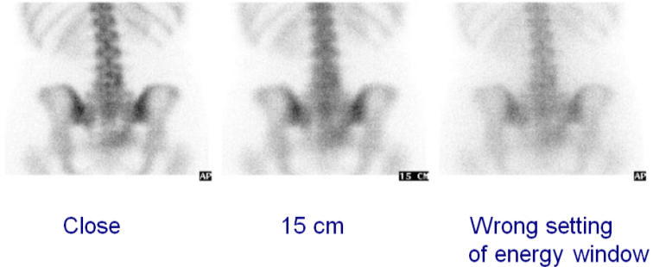
Optimizacija
Radiofarmak
Biokinetika
Pacient
Aplicirana
aktivnost
Efektiva doza
Kontrola kvalitete
kamer,
opreme
Sevalno tveganje
Kvaliteta slike

Slide 20
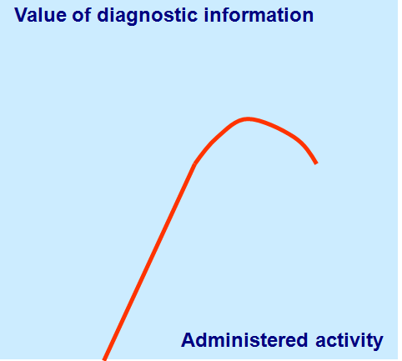
Optimizacija odmerka aktivnosti
Spodnja meja – pod njo ne moremo dobiti uporabnih informacij
Nad mejo diagnostična kvaliteta strmo narašča
Nad neko vrednostjo aktivnosti se rezultat ne bo več izboljševal

Slide 21
Omejitve
Pacienti
  obsevanje zdravega tkiva (izogibanje poškodbam zaradi preobsevanosti)
Delavci
  20 mSv/leto za celo telo
  500 mSv/leto za roke
  20 mSv/leto za oči

Slide 22
Zahteve
Oprema in prostori morajo ustrezati zakonskim zahtevam.
Osebe, ki so avtorizirane za uporabo opreme, imajo ustrezne kvalifikacije in so ustrezno usposobljene
Doze bolnikov se ocenijo glede na sprejete diagnostične referenčne nivoje in ukrepamo, če povprečne doze rutinsko presegajo referenčne nivoje.

Slide 23
Tveganje pri preiskavi in terapiji
Dosledni postopki za nadzor doz – kjer je tveganje za deterministične učinke veliko (meritve aktivnosti, hitrosti doz, prejetih doz)
Meritev doz v realnem času (simulacija) in evidentiranje doze pri postopku
Naš primer: Individualna ocena doze pri terapijah nevroendokrinih tumorjev

Slide 24
Minimiziranje doze pacienta
Za minimiziranje doz bolnikov (in osebja) so pomembni naslednji faktorji:
čas med aplikacijo in preiskavo je čim krajši
kamera mora biti brezhibna, to pomeni, da je fotonski izkoristek čim večji (dodatna optimizacija software-a in elektronike)
pravilna naravnanost kamere (čim bližje pacientu)
blokiranje ne-ciljnih organov (npr. ščitnica), dobro hidriranje pacienta

Slide 25
Referenčni nivoji
Referenčni nivoji so vrednosti aktivnosti oz. prejetih doz, s katerimi običajno dobimo kvalitetne in uporabne diagnostične podatke ter dosežemo učinke terapije
Pogosto preseganje referenčnih nivojev zahteva ukrepanje in ponovno optimizacijo postopkov, ki se uporabljajo pri preiskavah.
Referenčni nivoji so običajno podani za tipične odrasle paciente, posebna pozornost je potrebna pri določenih skupinah, npr. nosečih ženskah, otrocih, pacientih z veliko maso

Slide 26
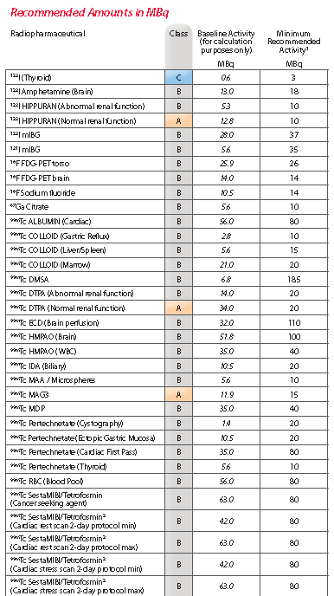
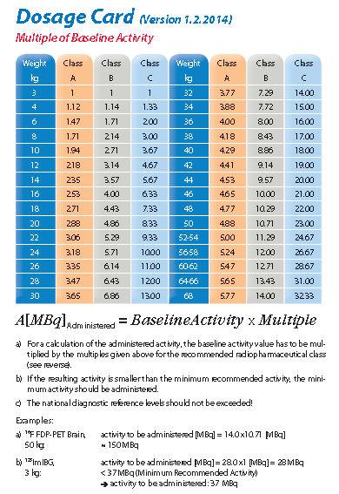
Priporočila

Slide 27
Referenčni nivoji - primeri
Preiskava ali terapija | Referenčni nivo [MBq] | Efektivna doza [mSv]
Scintigrafija skeleta | 600 | 4.8
Preiskava ščitnice | 200 | 2.6
Preiskava ledvic | 350 | 2.2
Tumorji (Ga-67) | 300 | 36
Preiskava jeter | 80 | 0.6

Slide 28
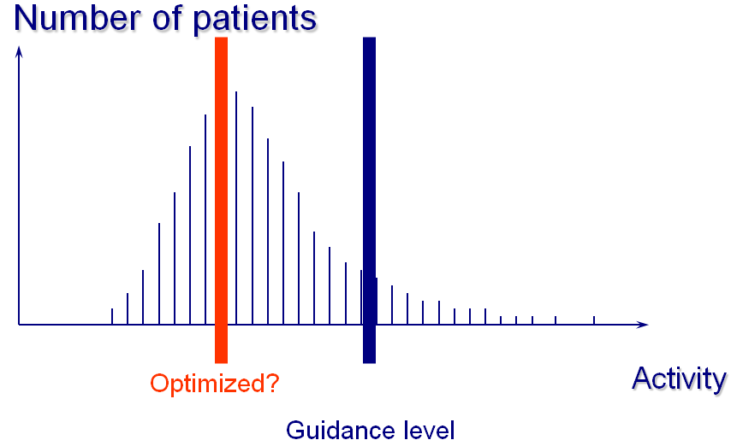
Optimizacija v posamezni ustanovi

Slide 29
Primer: odpust iz bolnišnice po terapiji z I-131
Slovenija – zakonska zahteva: po novem 800 MBq, prej 555 MBq (3 dni ležanja v sobi) – ekvivalentno 50 μSv/h na 1m od pacienta
Primer dobre prakse v nekaterih državah: 400 MBq

Slide 30
Primer (OI)
30 letni moški prihaja že drugič na jodovo postoperativno terapijo. Obakrat prejeme 3.7 GBq I-131.
Upravičenost: po prvi terapiji so še ostali sledovi tkiva
Optimizacija: Doza je razdeljena na dva dela in zato je zdravo tkivo manj obremenjeno
Referenčni nivo: običajna aktivnost, ki večinoma zadošča, je 3.7 GBq

